Slide 1
Налог на профессиональный доход
Специальный налоговый режим для самозанятых граждан

Slide 2
Что такое налог на профессиональный доход
Налог на профессиональный доход — это специальный налоговый режим для самозанятых граждан
У Переход осуществляется добровольно
Самозанятые могут платить с доходов от самостоятельной деятельности только налог по льготной ставке
Позволяет легально вести бизнес без рисков получить штраф за незаконную предпринимательскую деятельность

Slide 3
Кому подходит специальный налоговый режим

Slide 4
Кому подходит специальным налоговый режим

Slide 5
Кому подходит специальный налоговый режим

Slide 6
Преимущества специального налогового режима

Slide 7
Преимущества специального налогового режима

Slide 8
Преимущества специального налогового режима
Выгодные налоговые ставки
• 4% - с доходов от физлиц
• 6% - с доходов от юрлиц и ИП
• Других обязательных платежей нет
Простая регистрация через Интернет
• Регистрация без визита в инспекцию: в мобильном приложении, на сайте ФНС России, через банк или портал госуслуг
Совмещение с работой по трудовому договору
• Зарплата не учитывается при расчете налога
• Трудовой стаж по месту работы не прерывается

Slide 9
Налоговая ставка
зависит от того, кто перечислил деньги налогоплательщику налога на профессиональный доход

Slide 10
Как стать налогоплательщиком налога на
профессиональный доход
Способы регистрации:

Slide 11
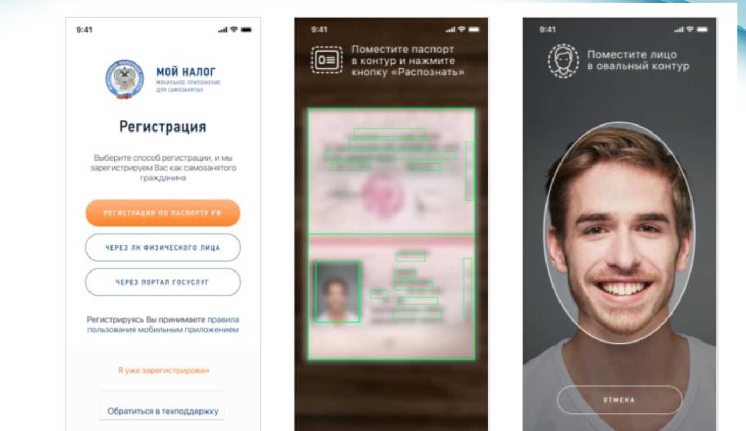
Как стать налогоплательщиком налога на профессиональный доход
Регистрация через мобильное приложение «Мой налог»

Slide 12
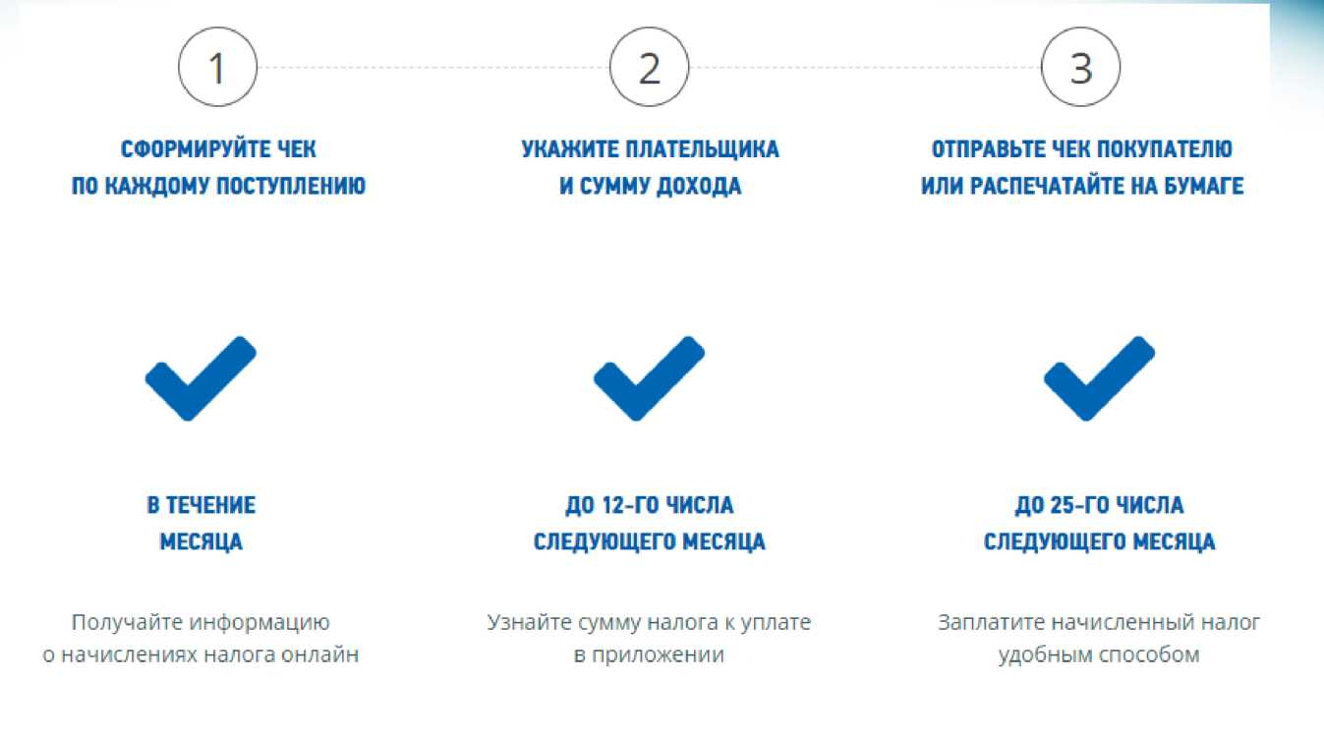
Как рассчитать сумму налога к уплате

